Slide 1
Popis základních TCP/IP (Transmission Control Protocol/Internet Protocol)
Jiří Rojek
Otázka 14

Slide 2
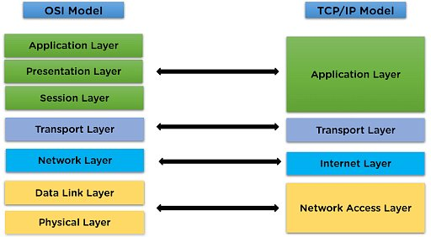
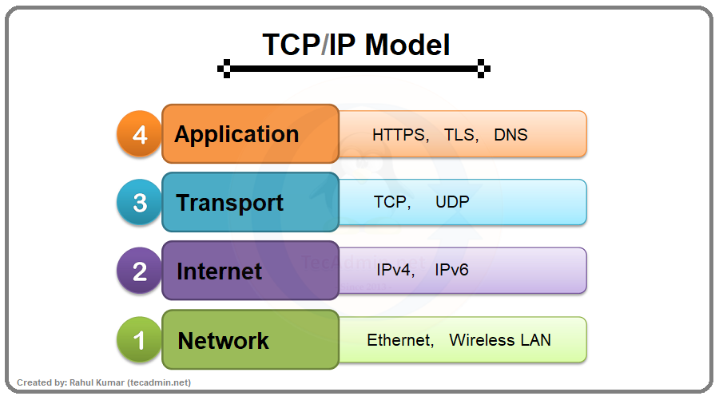
TCP/IP
TCP/IP je organizován do čtyř vrstev, kde každá má specifickou funkci.
Tento model je jednodušší než tradiční OSI model (Open Systems Interconnection) s 7 vrstvami, ale plní podobný účel.

Slide 3
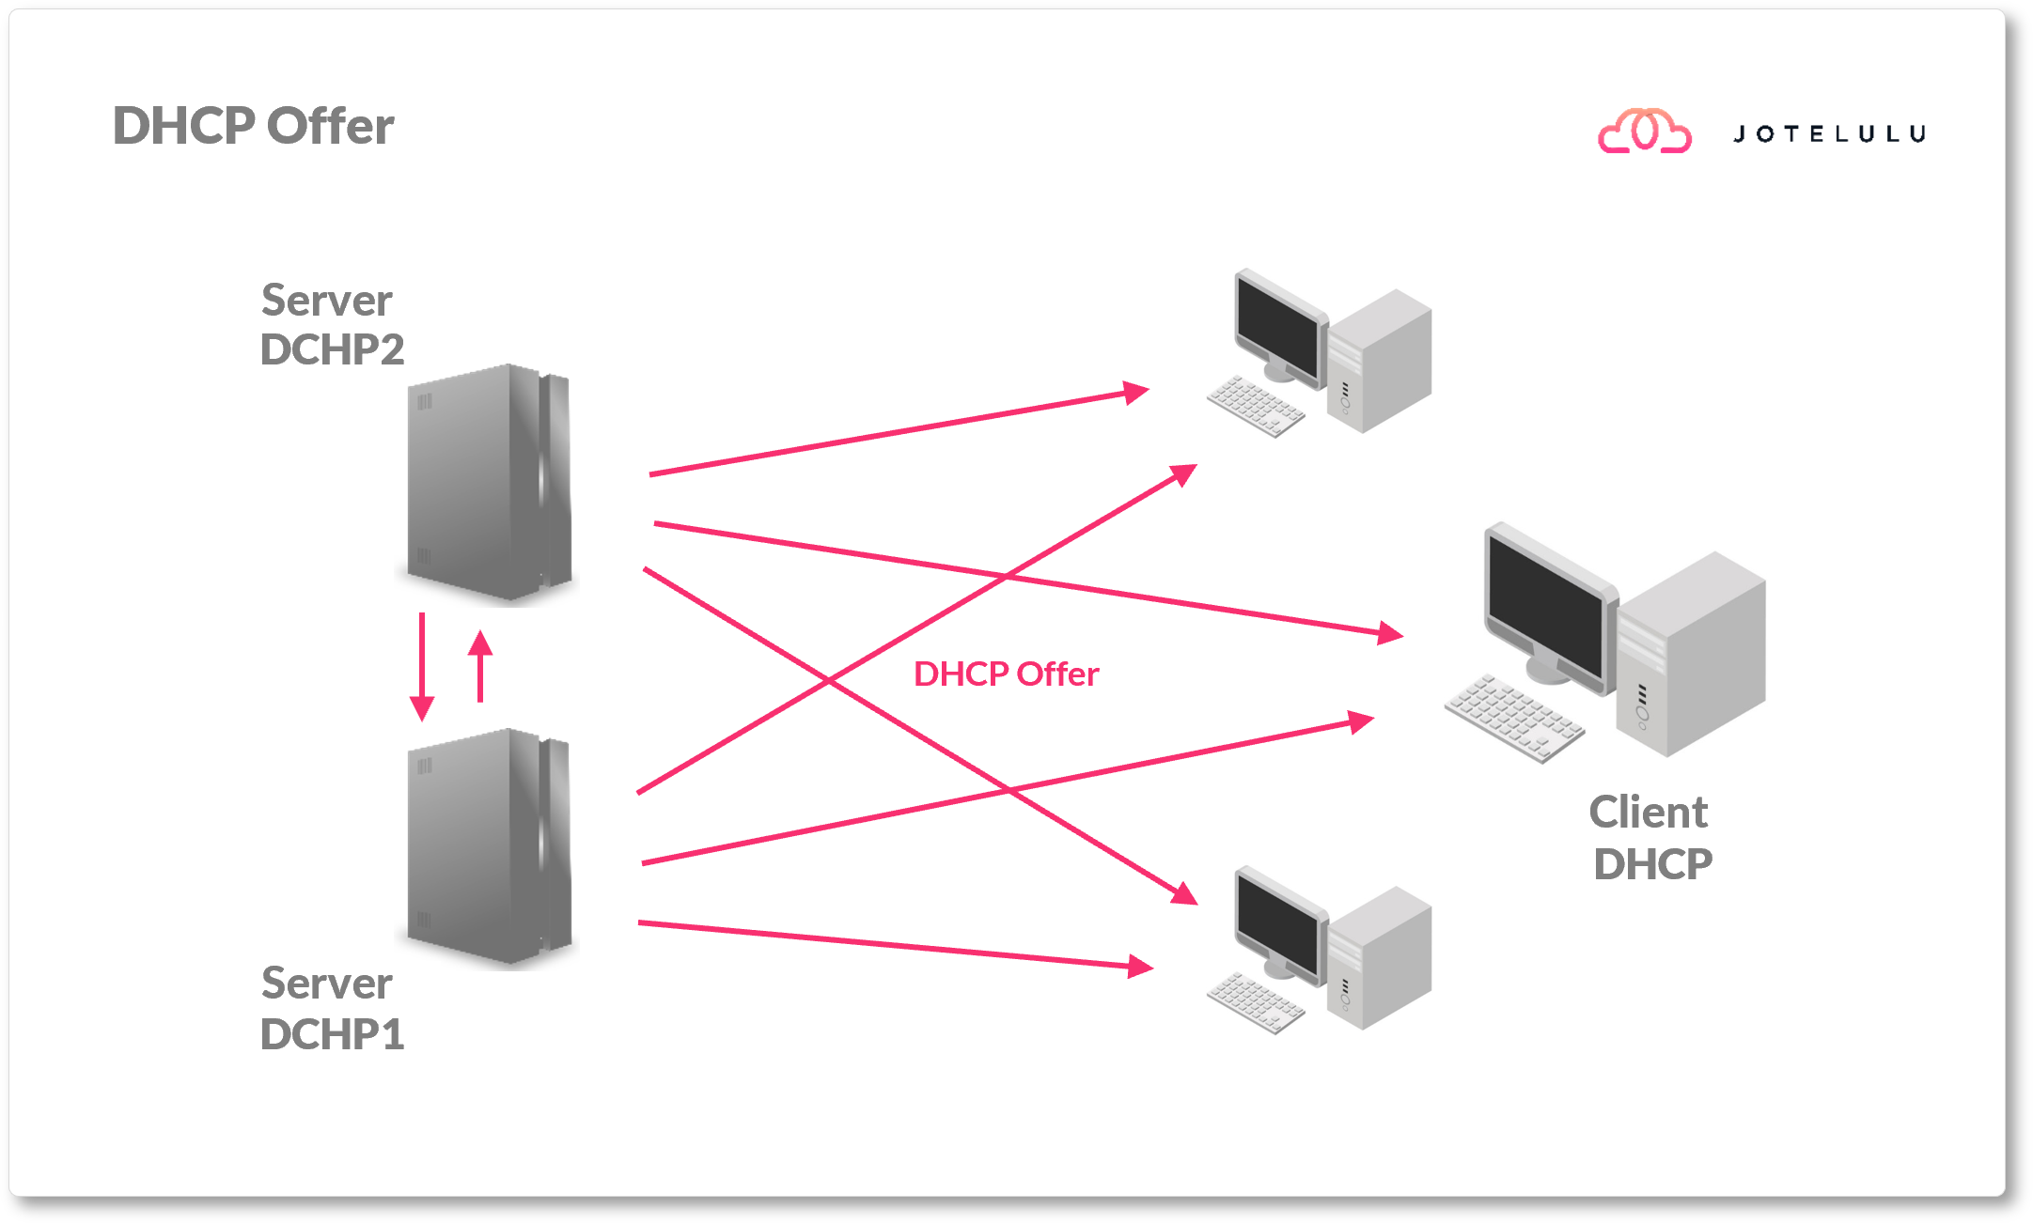
DHCP (Dynamic Host Configuration Protocol)
Je protokol, který automaticky přiděluje IP adresy a další síťové informace zařízením v síti.
Usnadňuje připojených zařízení bez nutnosti ručního nastavování.
Po získání IP adresy je komunikace UNICAST/BROADCAST
Co DHCP poskytuje:
IP adresu:
Dynamicky přidělenou adresu pro komunikaci v síti.
Masku podsítě:
Definuje velikost a strukturu sítě.
Výchozí bránu (gateway):
Směřuje síťový provoz mimo lokální síť.
DNS servery:
Zajišťují překlad doménových jmen na IP adresy.
Další volitelné informace:
Např. NTP servery (synchronizace času).

Slide 4
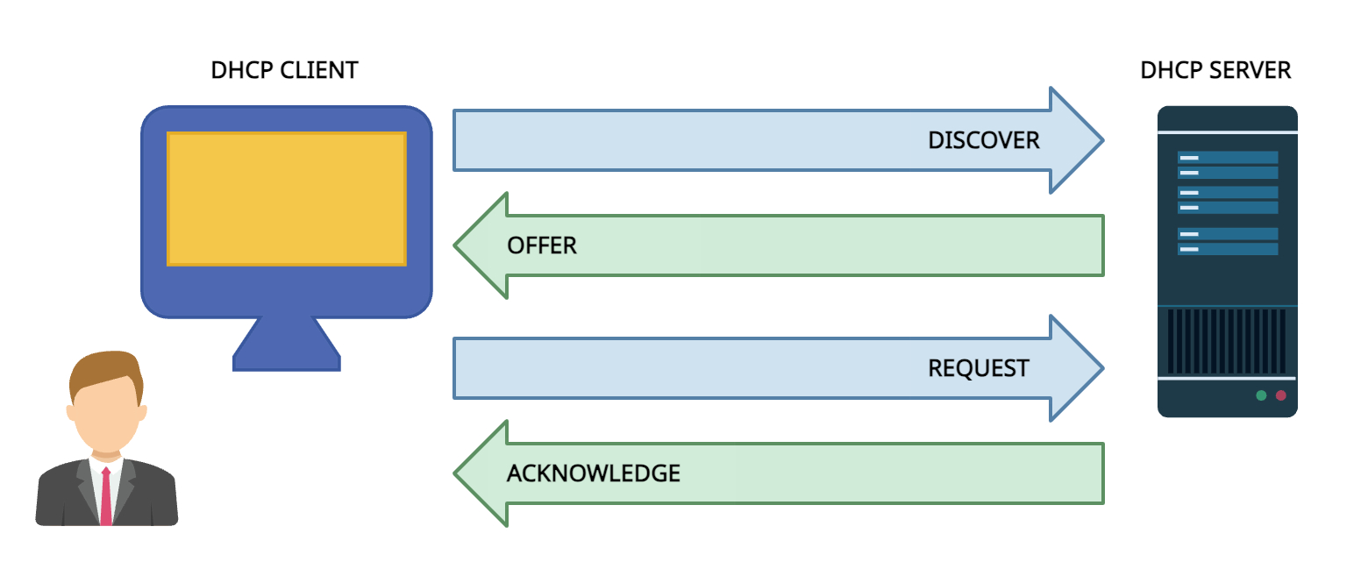
Zprávy používané v procesu DHCP:
DHCP DISCOVER
Klient vysílá žádost o přidělení IP adresy do celé sítě.
DHCP OFFER
DHCP server odpoví s nabídkou IP adresy a dalších síťových parametrů.
DHCP REQUEST
Klient přijímá nabídku a žádá o konkrétní IP adresu.
DHCP ACKNOWLEDGE
Server potvrzuje přidělení IP adresy a odesílá finální konfiguraci.
Výhody DHCP:
Odstraňuje potřebu ručního nastavování IP adres.
Všechna síťová nastavení jsou spravována z jednoho místa.
IP adresy jsou přidělovány dynamicky a recyklovány po vypršení platnosti.

Slide 5
ARP (Address Resolution Protocol)
překládá IP adresy na MAC adresy v lokálních sítích.
Je nezbytný pro doručování dat v rámci místních sítí, jako jsou například Ethernetové sítě.
Každé zařízení má ARP tabulku, kde si dočasně ukládá párování IP a MAC adres.
Pro získání mac adresy posílá BROADCAST request do celé sítě a hledá potřebnou mac adresu.
ARP spoofing představuje bezpečnostní riziko, kdy útočník může manipulovat s ARP dotazy a odpověďmi.

Slide 6
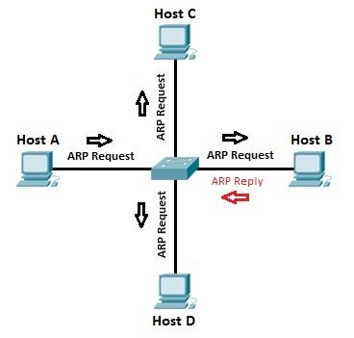
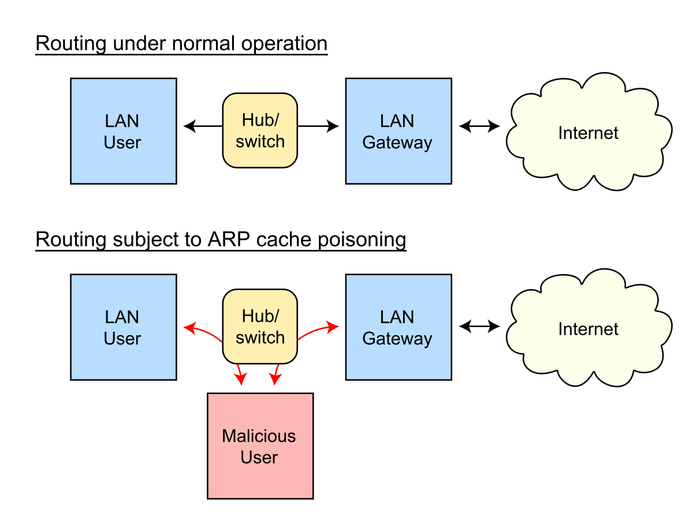
Zařízení A chce odeslat data na IP adresu zařízení B.
ARP požadavek (ARP Request): Pokud nezná MAC adresu zařízení B, vyšle ARP dotaz všem v síti: „Kdo má tuto IP adresu?“
Zařízení B (které má odpovídající IP adresu) odpoví ARP odpovědí (ARP Reply) a zašle svou MAC adresu zpět.
Zařízení A si uloží tuto MAC adresu do své ARP tabulky (cache) pro budoucí použití, aby při dalších přenosech již nemusel opakovaně provádět ARP dotazy.
ARP spoofing:
Útočník podvrhne svou MAC adresu do ARP tabulky oběti.
Síťová zařízení nyní komunikují s útočníkem místo s routerem.
Útočník monitoruje, modifikuje nebo blokuje komunikaci.

Slide 7
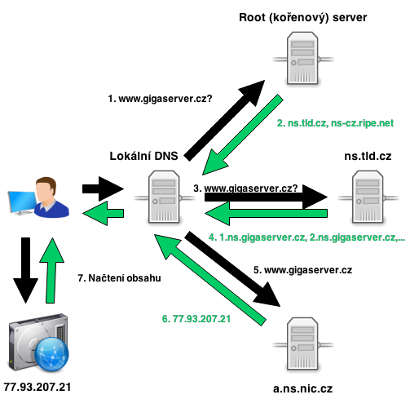
DNS (Domain Name System)
DNS je základní internetový protokol, který překládá čitelná doménová jména (např. www.example.com) na odpovídající IP adresy (např. 192.168.1.1).
DNS funguje jako „telefonní seznam“ internetu, díky kterému mohou uživatelé zadávat snadno zapamatovatelná jména místo složitých číselných adres.
Je to klíčový systém, který umožňuje přístup k webovým stránkám a online službám.

Slide 8
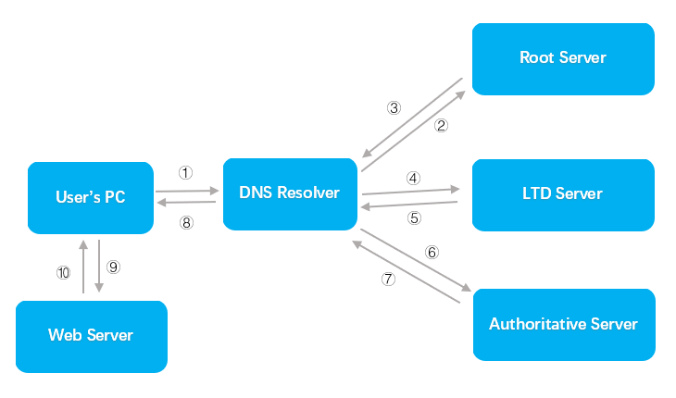
Hlavní součásti DNS systému:
DNS Resolver:
Klientská komponenta, která obdrží požadavek na překlad doménového jména na IP adresu a zahájí proces dotazování.
DNS servery:
Rekurzivní DNS server:
Provede dotazování a zjistí odpověď na základě hierarchie DNS serverů.
Root DNS servery:
Nejvyšší úroveň DNS hierarchie, směruje dotazy na TLD servery.
TLD (Top-Level Domain) servery:
Servery pro nejvyšší úrovně domén, jako jsou .com, .org, .net nebo národní domény jako .cz.
Autoritativní DNS server:
Obsahuje přesné informace o IP adresách a názvech domén, pro které je autoritativní (vlastník).
DNS zóny:
Internet je rozdělen do různých DNS zón. Každá zóna spravuje svou část domén a jejich překladů na IP adresy.

Slide 9
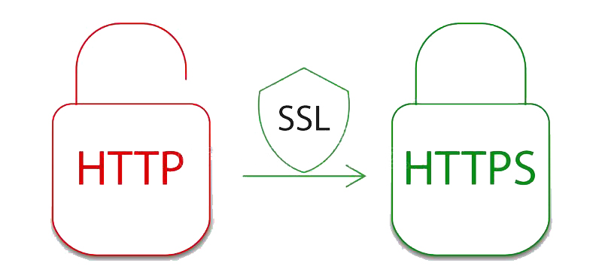
HTTP / HTTPS (Hypertext Transfer Protocol/secure)
HTTP
Protokol pro výměnu zpráv/dokumentů ve formátu HTML
Slouží k přenosu webových stránek a dalších dat mezi klientem a serverem.
MIME (Multipurpose Internet Mail Extensions) umožňuje přenos multimediálního a jiného obsahu.
URL (Uniform Resource Locator) pro jednoznačnou identifikaci zdroje v Internetu.
Protokol pracuje na principu dotaz-odpověď
Je bezstavový, každá komunikace je nezávislá. Kontinuální komunikaci (např. přihlašování) je třeba řešit jinými způsoby (např. pomocí cookies nebo sessions).

Slide 10

HTTPS šifruje komunikaci pomocí protokolů:
Šifruje za pomocí SSL protokolů, který slouží k zabezpečení komunikace
přes internet.
Ochranu před odposlechem (třetí strana nemůže číst přenášená data).
Autentizaci serveru (ověření, že komunikujete se správným serverem).
Integritu dat (zabránění neoprávněné manipulaci s daty během přenosu).
Základní metody HTTP:
GET
Žádost o zobrazení zdroje (např. webové stránky) – vrací data, ale nemění stav serveru.
POST
Odeslání dat na server (např. formuláře) – může měnit stav serveru.
PUT
Nahrazení existujícího zdroje novými daty.
DELETE
Odstranění specifikovaného zdroje.
HEAD
Stejné jako GET, ale vrací pouze hlavičky, ne obsah.

Slide 11
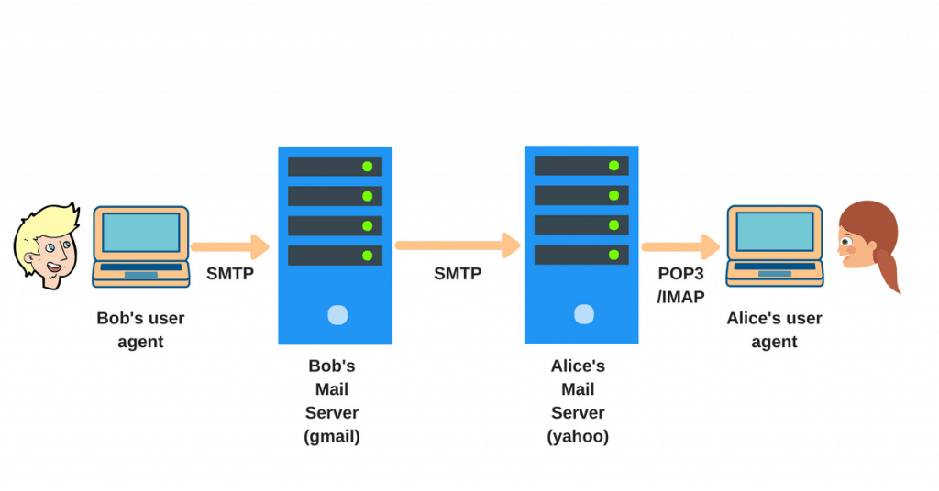
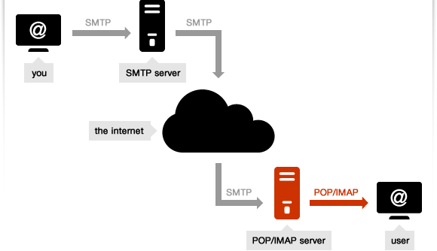
POP3, SMTP a IMAP
POP3 (Post Office Protocol 3)
SMTP (Simple Mail Transfer Protocol)
IMAP (Internet Message Access Protocol)
jsou protokoly používané pro správu e-mailů.
Každý z těchto protokolů má specifickou funkci v procesu odesílání, přijímání a správy e-mailové komunikace.

Slide 12
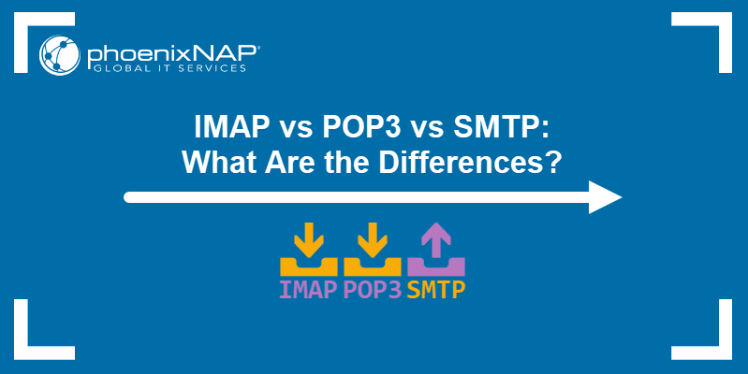
POP3
Účel: POP3 slouží k stažení e-mailů z e-mailového serveru na místní zařízení (např. počítač nebo mobil).
Jak funguje:
Klient (např. e-mailový program) se připojí k POP3 serveru.
Stáhne všechny e-maily do místního úložiště a obvykle je na serveru odstraní (pokud není nastaveno jinak).
Uživatel může číst e-maily offline.
SMTP
Účel: SMTP se používá k odesílání e-mailů z klienta na server nebo mezi servery.
Jak funguje:
E-mailový klient (např. Outlook, Thunderbird) vytvoří e-mail a odešle ho na SMTP server.
Server pak e-mail doručí na příslušný e-mailový server příjemce.
IMAP
Účel: IMAP slouží k správě e-mailů na serveru. Umožňuje uživatelům přístup k e-mailům a jejich organizaci přímo na serveru.
Jak funguje:
Klient se připojuje k IMAP serveru a e-maily zůstávají na serveru.
Uživatel může číst, organizovat a spravovat e-maily bez jejich stahování.
Změny (např. přesun e-mailů do složek) se synchronizují na všech zařízeních.

Slide 13
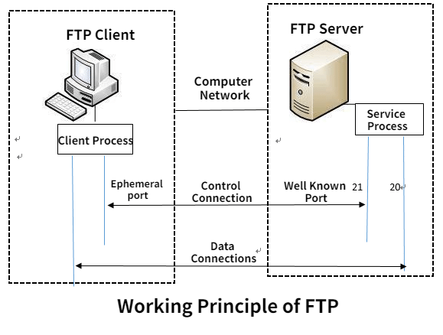
FTP (File Transfer Protocol)
Platformně nezávislý protokol pro přenos souborů
Používá TCP/21 (ovládací kanál) a TCP/20 (datový kanál).
Součástí webových prohlížečů nebo správců souborů
Lze používat z běžných nástrojů bez potřeby specializovaného softwaru.
Podpora textového a binárního přenosu
Umožňuje přenos jak textových souborů, tak binárních dat.
Interaktivní protokol
Klient komunikuje se serverem pomocí příkazů a dostává odpovědi.
Podpora přihlášení
Přihlášení vyžaduje uživatelské jméno a heslo.

Slide 14
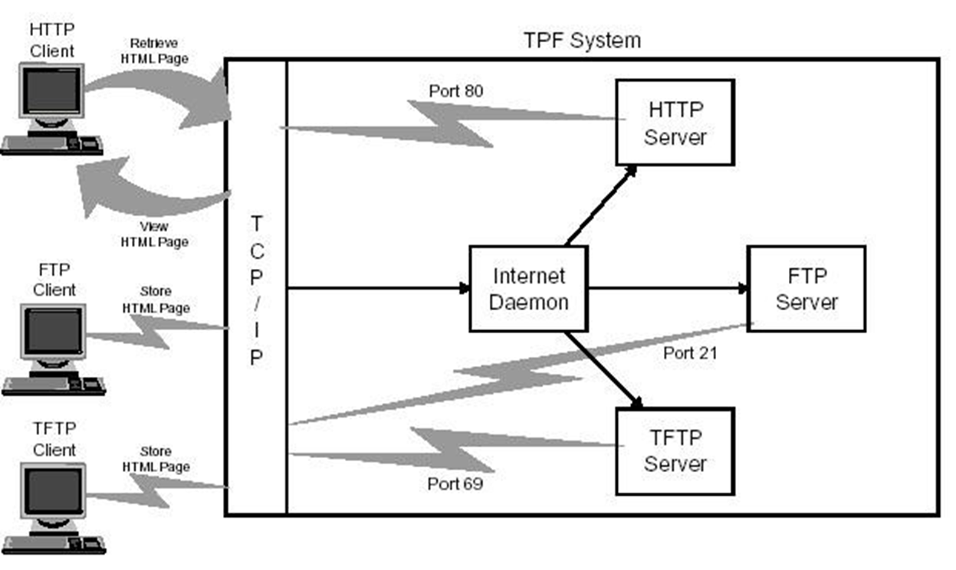
Bezpečnostní nevýhody
Přihlašovací údaje i data jsou přenášena nešifrovaně.
Zabezpečené rozšíření: FTPS (FTP s podporou SSL).
Nezaměňovat se SFTP, které je založeno na SSH.
Režimy přenosu dat:
Pasivní režim: Klient navazuje připojení pro přenos dat, což je užitečné v sítích s NAT.
Aktivní režim: Server navazuje připojení pro přenos dat, klient pouze naslouchá.
Výkonová omezení
Snížení rychlosti při přenosu velkého množství malých souborů kvůli režimu navazování spojení pro každý soubor.

